Slide 1




BELAJAR CODEIGNITER DARI 0
WORKSHOP
ARIF BUDIYANTO, S.Kom
CEO Madura Technovation

Slide 2
MATERI WORKSHOP
Pengenalan Framework CI
Kelebihan Codeigniter
Membuat Project Codeigniter
Hari 1
Download Codeigniter
Mengenal Struktur direktori di Codeigniter
Setting Awal Dalam Memakai Codeigniter
Hari Ke 2, 3
Membuat Project Sederhana :
Membuat login
Setup Admin LTE Sebagai Halaman Admin
Crud User

Slide 3

Apa itu Codeigniter ?

Slide 4
Codeigniter
Codeigniter adalah salah satu framework php, saat ini banyak sekali framework php yang bisa anda gunakan, salah satunya adalah Codeigniter.
Dalam bahasa Indonesia framework artinya adalah kerangka kerja, jadi kalau disini peran dari framework php, adalah kerangka kerja yang dapat anda gunakan untuk mempermudah atau mempercepat proses pengembangan aplikasi berbasis web.
Sederhananya :
Jika anda membuat aplikasi berbasis web tanpa menggunakan framework atau biasanya disebut dengan PHP Native, anda perlu membuat fungsinya satu persatu dari nol.

Slide 5
Apa itu Codeigniter
Codeigniter merupakan salah satu framework php yang cukup popular, Codeigniter sudah mengusung pola design (Design Pattern) MVC (Model View Controller) bahkan anda bisa menggunakan pola design HMVC (Hierarchical model–view–controller) dengan menggunakan tambahkan library tertentu.
Link Download : https://www.codeigniter.com/

Slide 6
Kelebihan Codeigniter
Ukuran dari framework cukup kecil hanya sekitar 2.6 MB, itupun didalamnya sudah terdapat dokumentasi dari penggunaan framework.
Codeigniter sudah mendukung database – database yang paling umum digunakan seperti MySQL
Codeigniter menjadi salah satu framework php yang paling cepat. Karena tidak menggunakan template engine dan ORM yang dapat memperlambat proses.
Komunitas CI di Indonesia sangat banyak, sehingga tutorial penggunaan CI sangat mudah dicari
Bagi Pemula, CI sangat mudah dipelajari daripada framework lainnya, karena Codeigniter tidak bergantung pada tool tambahan seperti composer, Template, Engine, dll.
Sedikit konfigurasi yang dibutuhkan untuk dapat digunakan, Codeigniter tidak membutuhkan konfigurasi yang rumit, bahkan anda dapat menjalankan tanpa melakukan konfigurasi apapun.

Slide 7

MVC Codeigniter

Slide 8
MVC Codeigniter
Model mewakili struktur data anda, secara umum Class Model yang anda miliki berisi function untuk melakukan CRUD (Create, Read, Update, dan Delete) Informasi dalam Database.
View adalah informasi yang di tampilkan kepada User, sebuah View secara normal adalah sebuah laman web, tetapi di Codeigniter, sebuah View bisa dibuat menjadi sebuah penggalan halaman web seperti header atau footer. Bahkan bisa berupa RSS Page, atau jenis "Page" lainnya.
Controller berguna sebagai perantara antara Model, View dan berbagai resources yang dibutuhkan untuk memproses HTTP Request dan mengenerate sebuah web page.

Slide 9
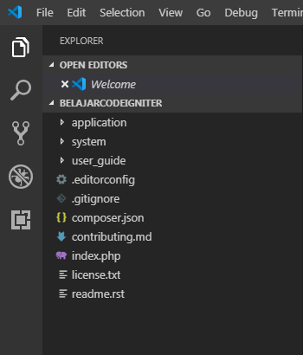
Struktur Direktori
Application
System
user_guide

Slide 10




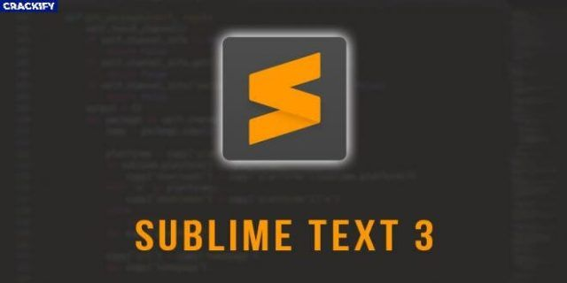
Tools Aplikasi Yang perlu disiapkan
EDITOR

Slide 11
Setting Awal Codeigniter
Download Aplikasi CI Versi 3 https://codeigniter.com/news/3.1.13-released
Membuat Folder Project di httdoc , kemudian Extract ZIP Codeigniter
Mengatur alamat url/website
Aplication - config - config.php = $config['base_url'] = 'http://localhost/belajar_ci/'
atau bisa pastekan dengan mengganti file script dibawah ini
$config['base_url'] = ((isset($_SERVER['HTTPS']) && $_SERVER['HTTPS'] == "on") ? "https" : "http");
$config['base_url'] .= "://".$_SERVER['HTTP_HOST'];
$config['base_url'] .= str_replace(basename($_SERVER['SCRIPT_NAME']),"",$_SERVER['SCRIPT_NAME']);

Slide 12
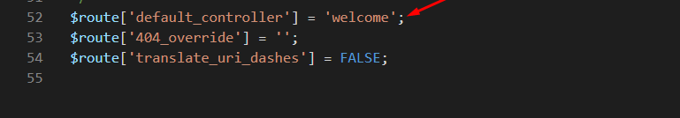
Setting Awal Codeigniter
4. Mengatur Config
Aplication - config - autoload.php >>>> $autoload['libraries'] = array('database', 'email', 'session');
Aplication - config - autoload.php >>>> $autoload['helper'] = array('url', 'file');
$config['encryption_key'] = 'sembarang8^%$';
5. Mengatur default tampilan.router mengatur tampilan awal controler yang akan dipanggail
Aplication - config - routers.php ubah welcome menjadi Login, atau sesuaikan dengan
Nama Controller yang dipanggil pertama

Slide 13
Setting Awal Codeigniter
Menghilangkan index.php
STEP 1. Buka pengaturan index_page codeIgniter pada application/config/config.php
 | $config['index_page'] = 'index.php';
STEP 2. Hapus index dari pengaturan sehingga berubah menjadi
 | $config['index_page'] = '';
STEP 3. Selanjutnya kamu buat htaccess di directory root codeigniter, dengan buat file baru dengan nama “ .htaccess “ jangan lupa pakai tanda titik “.” . Kemudian isi dengan perintah seperti dibawah ini
RewriteEngine On
RewriteCond %{REQUEST_FILENAME} !-f
RewriteCond %{REQUEST_FILENAME} !-d
RewriteRule ^(.*)$ index.php/$1 [L]

Slide 14
SELESAI
Jangan Lupa Mengisi Form Absensi hari ini dan like serta comment di Chanel Youtube Resmi Kami Madura Technovation Center
COBALAH SELAGI KAMU
PUNYA
KESEMPATAN UNTUK MENCOBA

